Slide 1
§1.7 两向量的数量积

Slide 2
一、数量积的概念
二、数量积的运算规律
三、数量积的坐标表示

Slide 3

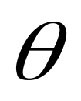

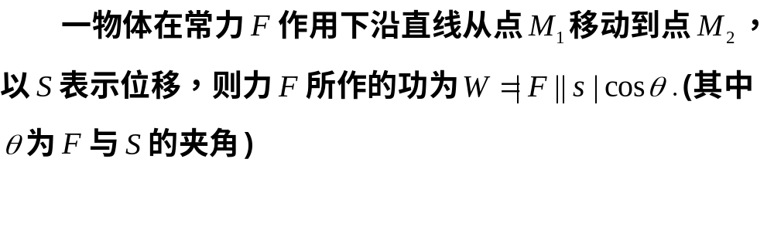
实例
M₁
M₂
启示:
两向量作这样的运算, 结果是一个数量.

Slide 4
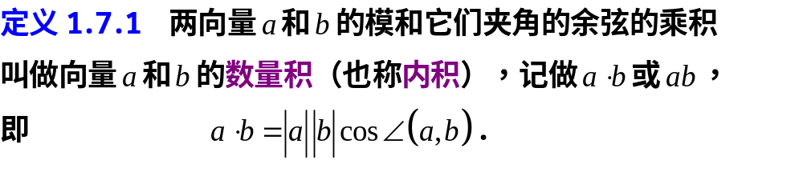
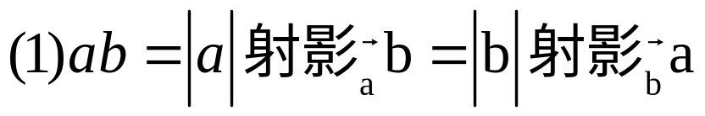
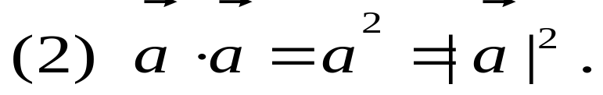
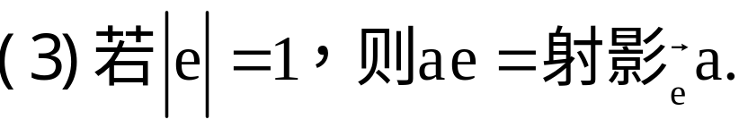
一、数量积的概念
关于数量积的说明：

Slide 5
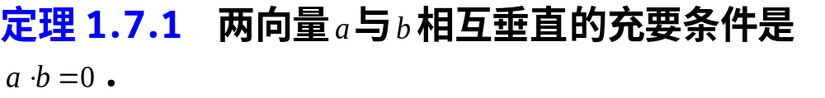
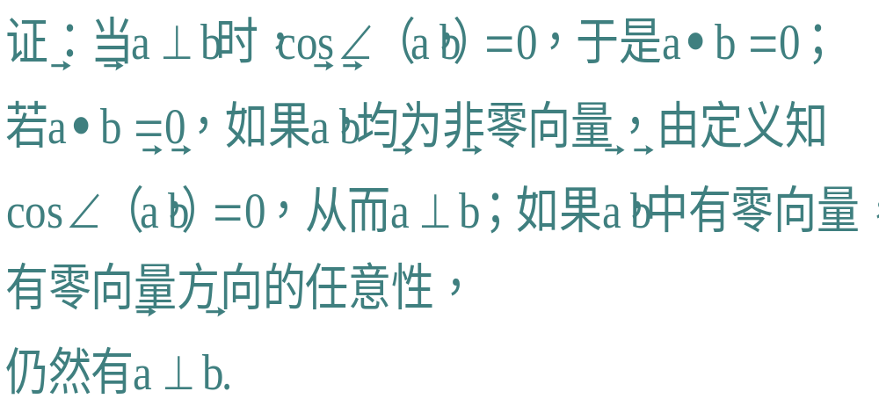

Slide 6
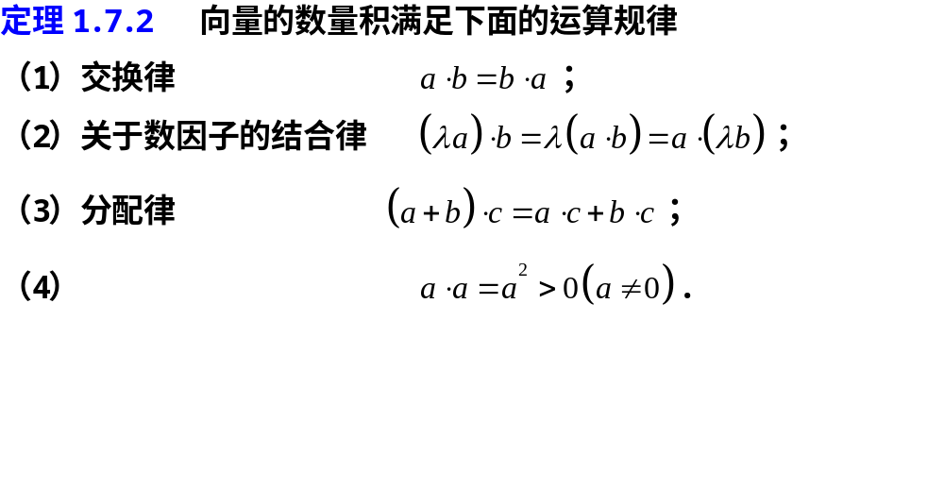
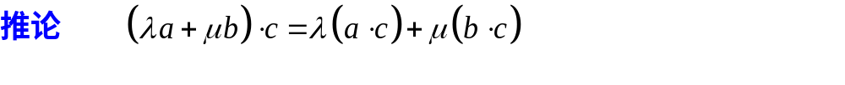
二、数量积的运算规律

Slide 7
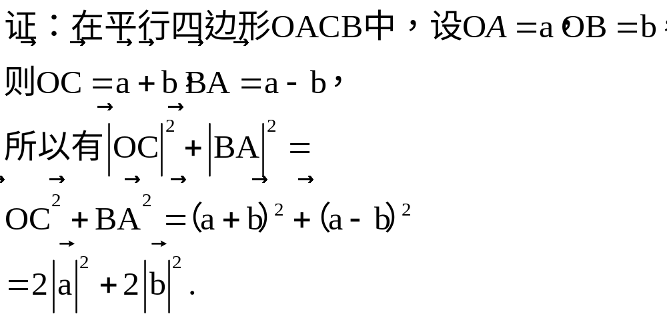
例1 证明平行四边形对角线的平方和等于它各边的平方和.
B
C
O
A

Slide 8
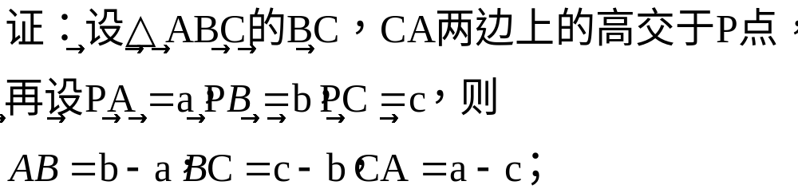
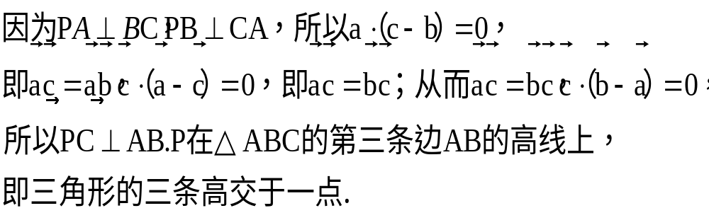
例2试证三角形的三条高交于一点.
A
P
B
C

Slide 9
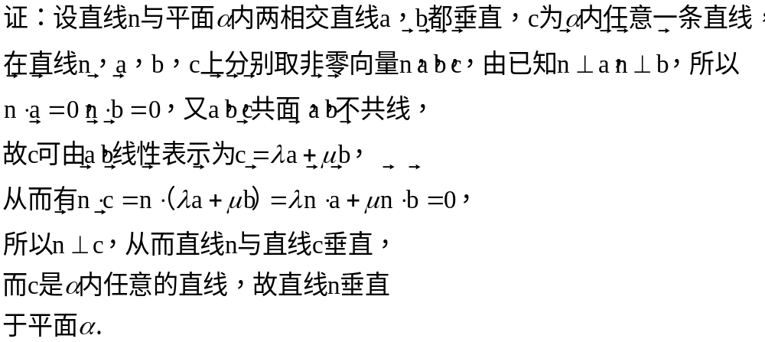
例3 试证如果一条直线与一个平面内的两条相交直线都垂直，那么它就和平面内任何直线都垂直，即它垂直于平面.

Slide 10
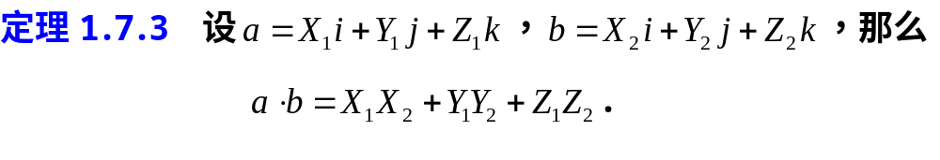
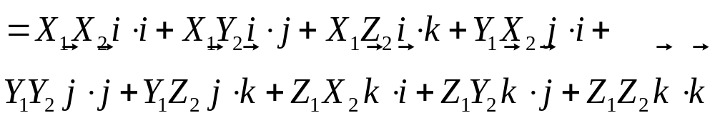
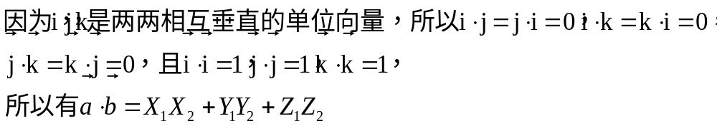
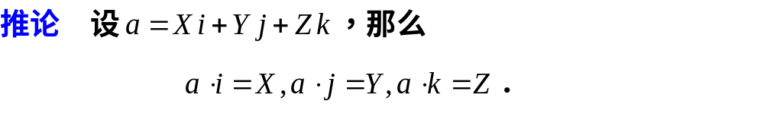
三、数量积的坐标表示

Slide 11
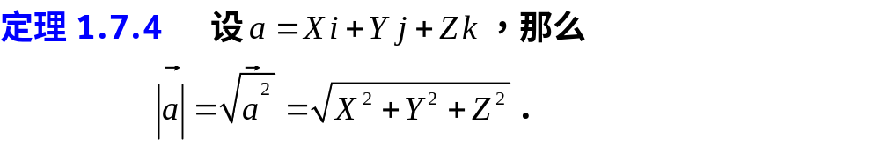
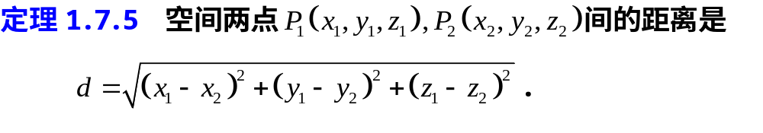
三、数量积的坐标表示（直角坐标下）
1）两点距离

Slide 12
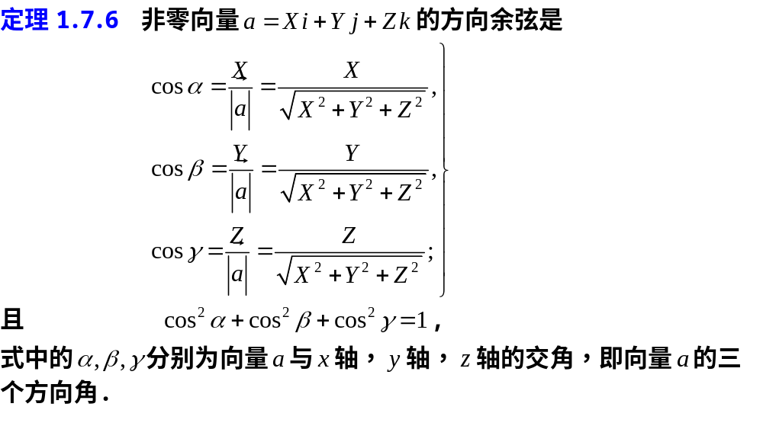
2）向量的方向余弦
向量与坐标轴（或坐标向量）所成的角叫做向量的方向角，方向角的余弦叫做向量的方向余弦.

Slide 13
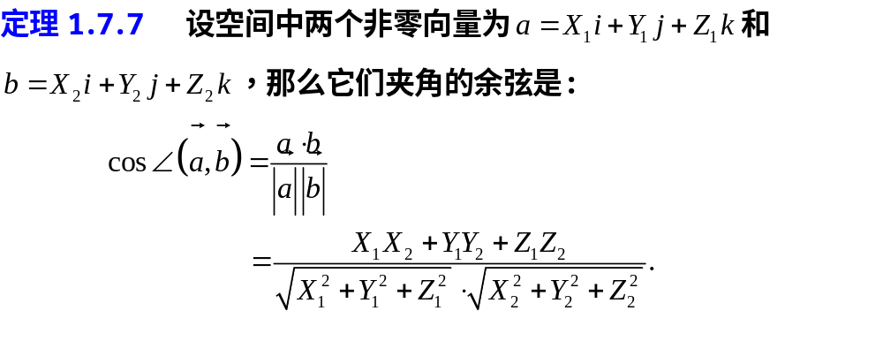
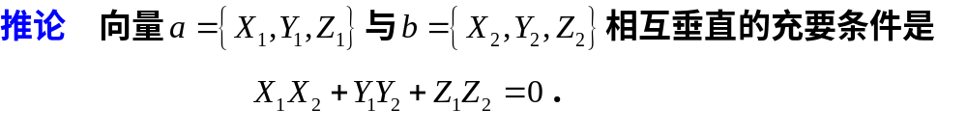
3）两向量的交角

Slide 14
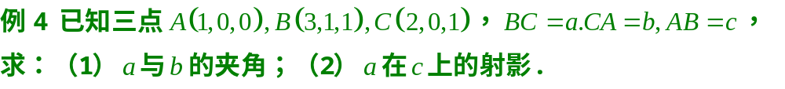
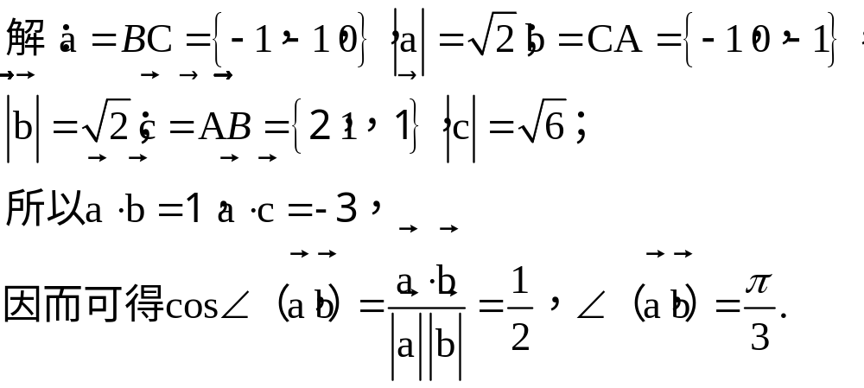
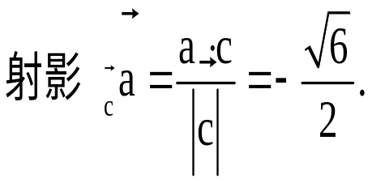

Slide 15
